Slide 1
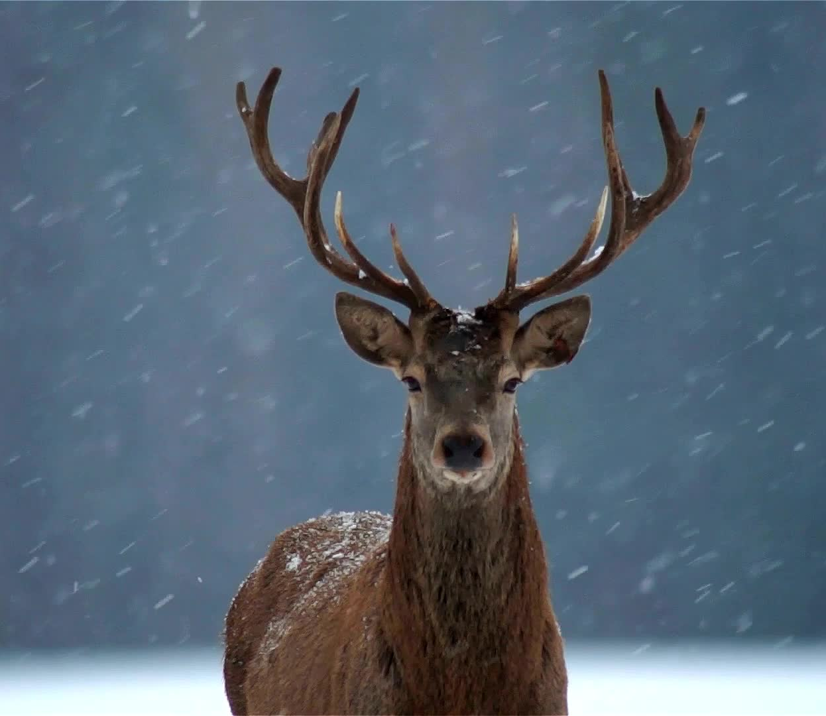
實現 神所立的國
但以理書2:25-45

Slide 2
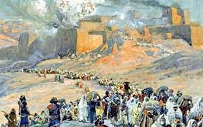
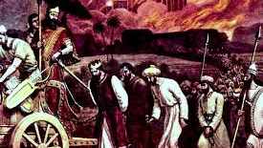
以色列(北國)、猶大(南國) 先後亡國、被擄！

Slide 3
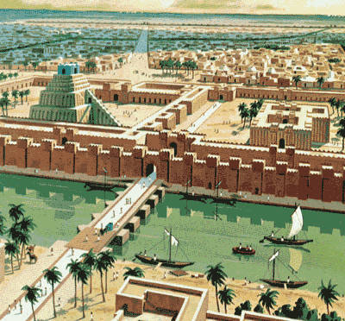
巴比倫
15 你 們 看 見 先 知 但 以 理 所 說 的 那 行 毀 壞 可 憎 的 站 在 聖 地 （ 讀 這 經 的 人 須 要 會 意 ） 。
尼布甲尼撒王大興土木，把巴比倫城建為宏偉高大、堅固華美。其城為正方形，共長96公里，每邊24公里，高90公尺，厚24公尺，基深56公尺。城牆上有250處堡壘及警衛室，銅門100個，城牆之外有寬而深之護城濠。城內有宏大的馬達克神廟，以堅固的內城形成王宮，有遊行大道，有古代七大奇觀之一的空中花園。幼發拉底河流經城內，兩岸皆築有磚牆，以渡船相通。另有一大橋架於石堤之上，長達800公尺，寬9公尺，兩端附設吊橋，夜間收起，斷絕橋樑交通。河底有隧道，寬4.5公尺，高3.6公尺。工程之大，華麗，令人歎為觀止。

Slide 4
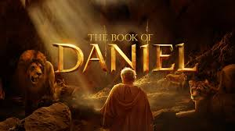
但以理書寫作日期的考據
但以理書以希伯來文和亞蘭文(2:4b-7:27)兩種文字寫成。
文中沒有從希臘語借來的字，也沒有希臘政府行政結構上的希臘用語。反之，書中有許多亞蘭世界中的術士，器物，樂器(3:5 …等)，以及15個自波斯借過來的字彙。
耶穌基督在橄欖山的講論中對歷史上的但以理所作但以理書的預言亦提及『15 你 們 看 見 先 知 但 以 理 所 說 的 那 行 毀 壞 可 憎 的 站 在 聖 地 。』 (太24:15)
因此，但以理書的寫作日期不會遲過主前530年。

Slide 5
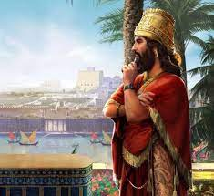
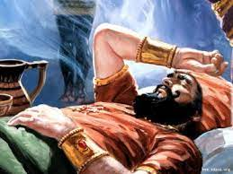
但以理書2:25-45
巴比倫古名巴別，為巴別塔的所在，位於示拿地。
後來該地區被稱作迦勒底，巴比倫為其中的一座城。
其國勢強盛後，被稱為巴比倫帝國。
在聖經中預表敵擋神的系統，與耶路撒冷相對。
1 尼布甲尼撒在位第二年，他做了梦，心里烦乱，不能睡觉。 2 王吩咐人将术士、用法术的、行邪术的和迦勒底人召来，要他们将王的梦告诉王，他们就来站在王前。 3 王对他们说：“我做了一梦，心里烦乱，要知道这是什么梦。”
➔知梦先於解梦，知梦在於了解过去，而解梦則在於预测未来！

Slide 6
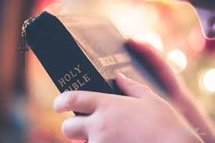
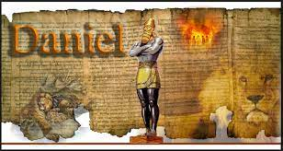
但以理書2:25-45
但以理
神是我的審判者
25. 亞略就急忙將但以理領到王面前，對王說：「我在被擄的猶大人中遇見一人，他能將夢的講解告訴王。」 26. 王問稱為伯提沙撒的但以理說：「你能將我所做的夢和夢的講解告訴我嗎？」 27. 但以理在王面前回答說：「王所問的那奧祕事，哲士、用法術的、術士、觀兆的都不能告訴王， 28. 只有一位在天上的上帝能顯明奧祕的事。他已將日後必有的事指示尼布甲尼撒王。你的夢和你在牀上腦中的異象是這樣： 29. 王啊，你在牀上想到後來的事，那顯明奧祕事的主把將來必有的事指示你。 30. 至於那奧祕的事顯明給我，並非因我的智慧勝過一切活人，乃為使王知道夢的講解和心裏的思念。
➔神使但以理優於迦勒底人。神乃是過去、現在、未來的主。

Slide 7
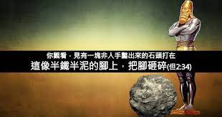
31. 「王啊，你夢見一個大像，這像甚高，極其光耀，站在你面前，形狀甚是可怕。 32. 這像的頭是精金的，胸膛和膀臂是銀的，肚腹和腰是銅的， 33. 腿是鐵的，腳是半鐵半泥的。
34. 你觀看，見有一塊非人手鑿出來的石頭打在這像半鐵半泥的腳上，把腳砸碎； 35. 於是金、銀、銅、鐵、泥都一同砸得粉碎，成如夏天禾場上的糠粃，被風吹散，無處可尋。打碎這像的石頭變成一座大山，充滿天下。 36. 「這就是那夢；我們在王面前要講解那夢。

Slide 8
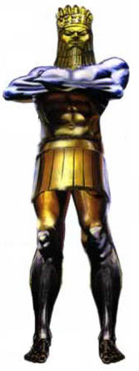
37. 王啊，你是諸王之王。天上的上帝已將國度、權柄、能力、尊榮都賜給你。 38. 凡世人所住之地的走獸，並天空的飛鳥，他都交付你手，使你掌管這一切。你就是那金頭。
39. 在你以後必另興一國，不及於你；又有第三國，就是銅的，必掌管天下。 40. 第四國，必堅壯如鐵，鐵能打碎剋制百物，又能壓碎一切，那國也必打碎壓制列國。 你既見像的腳和腳指頭，一半是窰匠的泥，一半是鐵，那國將來也必分開。 41. 你既見鐵與泥攙雜，那國也必有鐵的力量。 42. 那腳指頭，既是半鐵半泥，那國也必半強半弱。 43. 你既見鐵與泥攙雜，那國民也必與各種人攙雜，卻不能彼此相合，正如鐵與泥不能相合一樣。
金頭
巴比倫
波斯瑪代
銀胸
銅腹
希臘
鐵腿
羅馬
半泥半鐵的腳
末世聯盟

Slide 9
44. 當那列王在位的時候，天上的上帝必另立一國，永不敗壞，也不歸別國的人，卻要打碎滅絕那一切國，這國必存到永遠。 45. 你既看見非人手鑿出來的一塊石頭從山而出，打碎金、銀、銅、鐵、泥，那就是至大的上帝把後來必有的事給王指明。這夢準是這樣，這講解也是確實的。」

Slide 10
天國演進的四個階段
創17:5-6 ⁵從此以後,你的名不再叫亞伯蘭,要叫亞伯拉罕,因為我已立你作多國的父。⁶我必使你的後裔極其繁多;國度從你而立,君王從你而出。
創17:5-6
亞伯拉罕
應許的天國
Promised Kingdom
詩篇89:3-4 ³我與我所揀選的人立了約,向我的僕人大衛起了誓: ⁴我要建立你的後裔,直到永遠;要建立你的寶座,直到萬代。
詩89:3-4
大 衛
預表的天國
Provisional Kingdom
王下24:15-16 ¹⁵並將約雅斤和王母、後妃、太監,與國中的大官,都從耶路撒冷擄到巴比倫去了; ¹⁶又將一切勇士七千人和木匠、鐵匠一千人,都是能上陣的勇士,全擄到巴比倫去了。
王下24:15-16
巴比倫
被懲的天國
Punished Kingdom
賽9:6-7 ⁶因有一嬰孩為我們而生;有一子賜給我們。政權必擔在他的肩頭上;他名稱為奇妙策士、全能的神、永在的父、和平的君。⁷他的政權與平安必加增無窮。他必在大衛的寶座上治理他的國,以公平公義使國堅定穩固,從今直到永遠。萬軍之耶和華的熱心必成就這事。
賽9:6-7
基 督
完美的天國
Perfect Kingdom
Notes:
“請大家查找與之相關的四段經文，並逐段閱讀。每段經文涉及到家譜中的哪一關鍵名字？這些經文分別預表了天國的哪一階段？”
《答案》
創17:5-6 亞伯拉罕 應許的天國 Promised Kingdom
創世記17:5-6
⁵從此以後，你的名不再叫亞伯蘭，要叫亞伯拉罕，因為我已立你作多國的父。
⁶我必使你的後裔極其繁多;國度從你而立，君王從你而出。
詩89:3-4 大 衛 預表的天國 Provisional Kingdom
詩篇89:3-4
³我與我所揀選的人立了約，向我的僕人大衛起了誓:
⁴我要建立你的後裔，直到永遠;要建立你的寶座，直到萬代。（細拉）
列王(下)24:15-16 巴比倫 空檔的天國 Punished Kingdom
列王紀下24:15-16
¹⁵並將約雅斤和王母、後妃、太監，與國中的大官，都從耶路撒冷擄到巴比倫去了;
¹⁶又將一切勇士七千人和木匠、鐵匠一千人，都是能上陣的勇士，全擄到巴比倫去了。
賽9:6-7 基 督 完成的天國 Perfect Kingdom
以賽亞書9:6-7
⁶因有一嬰孩為我們而生;有一子賜給我們。政權必擔在他的肩頭上;他名稱為奇妙策士、全能的神、永在的父、和平的君。
⁷他的政權與平安必加增無窮。他必在大衛的寶座上治理他的國，以公平公義使國堅定穩固，從今直到永遠。萬軍之耶和華的熱心必成就這事。

Slide 11
44. 當那列王在位的時候，天上的上帝必另立一國，永不敗壞，也不歸別國的人，卻要打碎滅絕那一切國，這國必存到永遠。 45. 你既看見非人手鑿出來的一塊石頭從山而出，打碎金、銀、銅、鐵、泥，那就是至大的上帝把後來必有的事給王指明。這夢準是這樣，這講解也是確實的。」

Slide 12
天國 是一個神統管的國度，是一個屬靈和永遠的國度。
路 17:20-21 法利賽人問:神的國幾時來到？耶穌回答說:神的國來到不是眼所能見的。²¹人也不得說:看哪，在這裏！看哪，在那裏！因爲神的國就在你們心裏。
天國是在基督徒的心裏，在基督徒的家裏和在教會裏。神在宇宙裏面掌權，天國比宇宙還大；神也在人心裏面掌權，天國也可以小到在人心裏。
Notes:
PMingLiU (Body) DFPWeiBeiW7-GB

Slide 13
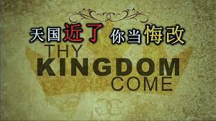
在施洗約翰和耶穌傳道生涯開始之時，他們都傳講“天國近了，你們要悔改！”
簡單的說，就是➔
神要直接的介入人的生命裏。
天國是從耶穌基督開始的，藉著祂，天國將會被建立在人心裏。在耶穌基督之前，天國從未存在人心裏。
3)天國降臨有一天會停止，是在基督第二次再來時停止。
藉著基督徒的傳揚福音，天國仍在繼續降臨。換言之，現在，天國仍在擴展中。耶穌基督賦予基督徒最重要的使命就是天國的擴展。

Slide 14
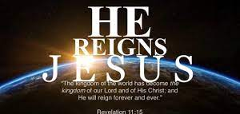
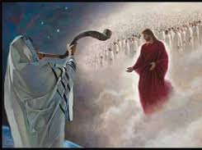
完成的天國
啟示錄 11:15
第七位天使吹號，天上就有大聲音說：「世上的國成了我主和主基督的國，他要做王，直到永永遠遠。」

Slide 15
太13:33 他又對他們講個比喻說，天國好像麵酵，有婦人拿來，藏在三斗麵裏，直等全團都發起來。 路13:20 又說，我拿什麽來比神的國呢。 弗5:5 因爲你們確實的知道，無論是淫亂的，是污穢的，是有貪心的，在基督和神的國裏，都是無分的。有貪心的，就與拜偶像的一樣。
➔ 傳揚基督和神的國

